Slide 1

ОТЧЕТ о деятельности муниципальной инновационной площадки на тему:
«Инновационные методы работы с родителями в рамках реализации ФГОС ДО»
МУНИЦИПАЛЬНОЕ АВТОНОМНОЕ ДОШКОЛЬНОЕ ОБРАЗОВАТЕЛЬНОЕ УЧРЕЖДЕНИЕ ДЕТСКИЙ САД №1 «СКАЗАКА»

Slide 2

Официальные статусы организации в сфере образования
Муниципальная инновационная площадка на тему «Проектная деятельность как средство речевого и интеллектуального развития ребенка», год присвоения статуса 2014. Она закончила свою работу в 2017 году.
Муниципальная инновационная площадка на тему «Инновационные методы работы с родителями в рамках реализации ФГОС ДО», год присвоения 2017.
Краевая апробационная площадка на тему: «Комплексное развитие ребёнка дошкольного возраста средствами ООП ДО „Детский сад 2100“», год присвоения 2018.

Slide 3
Соответствие задачам федеральной и региональной образовательной политики.
Федеральная целевая программа развития образования на 2016 - 2020 годы от 23 мая 2015 г. № 497;
Федеральный закон «Об образовании в Российской Федерации» от 20.12.2012 года № 273 – ФЗ;
Приказ Министерства образования и науки Российской Федерации от 30.08.2013 года № 1014 «Об утверждении порядка организации и осуществления образовательной деятельности по основным общеобразовательным программам – образовательным программам дошкольного образования»;
Федеральный государственный образовательный стандарт дошкольного образования.

Slide 4
Задачи отчетного периода.
Разработка Положения и реализация программы работы специалистов ДОУ по взаимодействию с семьями воспитанников.
Организация деятельности фокус-группы для педагогов ДОУ в целях повышения профессиональной компетентности и качественной реализации задач инновационного проекта.
Повышение психолого-педагогической культуры родителей и их активное участие в жизнедеятельности дошкольного образовательного учреждения;
Установление социального партнерства с родителями посредством деятельности семейного клуба, родительских гостиных, родительского сообщества в Социальных сетях Интернет, фокус-группы.

Slide 5
Содержание инновационной деятельности за отчетный период
Анкетирование родителей:

Slide 6
Диагностика детей с целью выявления интересов воспитанников средних – подготовительных групп. Было продиагностировано 145 воспитанников.

Slide 7
Опрос педагогов с целью выявления возможностей и интересов педагогического состава. Было опрошено 29 педагогов.

Slide 8
Было проведено пять заседаний родительских в соответствии с направлениями:
31.10.2018 – заседание театрального клуба «Путешествие в мир театра».
8.11.2018 – заседание творческого клуба «Изготовление осенних листьев из фоамирана».
21.11.2018 – заседание психологического клуба «Какой я родитель».
29.11.2018 – заседание логопедического клуба «Хотим с Вами познакомиться».
5.12.2018 – заседание спортивно – туристического клуба «Давайте познакомимся».

Slide 9
Инновационность.
Семья и детский сад– это два важных института социализации детей. Для всестороннего развития необходимо тесное взаимодействие обоих институтов.

Slide 10
Измерение и оценка качества инновации
Уровень грамотности педагогов по вопросу организации взаимодействия с семьями воспитанников:
Педагог способен планировать деятельность на основе полученных данных и индивидуальных потребностей семьи
Строит субъект - субъектные взаимоотношения с родителями воспитанников
Организовывает правовое и психолого-педагогическое просвещение родителей
Умеет вовлечь родителей в образовательный процесс ДОУ

Slide 12
Степень сформированности условий, которые обуславливают включение семей в образовательное пространство ДОУ:
Сформирована база нормативно - правовых документов, регламентирующих и определяющих функции, права и обязанности семьи и дошкольного образовательного учреждения
Собраны методические материалы по вопросам взаимодействия ДОУ с семьями разных категорий
Сформирован социальный паспорт детского сада

Slide 13
Уровень удовлетворенности родителей качеством образовательных услуг в ДОУ:
Родители в полном объеме владеют информацией о целях и задачах дошкольного образовательного учреждения в области воспитания, обучения и оздоровлении ребенка
Информированность о видах образовательных услуг в ДОУ
Родители удовлетворены стилем взаимоотношений: педагог – родитель; педагог – ребенок, характером воспитания, обучения и оздоровления ребенка в ДОУ, содержанием знаний и умений, получаемых посредством дошкольного образовательного учреждения
Родители имеют возможность участвовать в воспитательно-образовательном процессе ДОУ
Родители удовлетворены уровнем подготовки ребенка к школе

Slide 15
Степень эффективности взаимодействия дошкольного образовательного учреждения и семьи
Высокая степень роста воспитательного потенциала семьи
Положительные тенденции в изменении характера семейных отношений
Мотивационная готовность родителей к самообразованию в вопросах воспитания и развития детей
Активная субъектная позиция родителей
Расширение спектра совместных дел родителей и педагогического коллектива
Изменение характера вопросов родителей к воспитателям и специалистам ДОУ как показатель их педагогической компетентности
Рост посещаемости родителями мероприятий по педагогическому просвещению и активность их участия в них

Slide 16
Результативность

Slide 17
Анкетирование родителей «Способы получения информации об особенностях развития ребенка в детском саду»

Slide 18
Руководители клубов:
Павлычева К.Б. – заместитель заведующего МАДОУ №1, модератор творческой группы, руководитель клуба психологической направленности.
Алексеенко О.В. – старший воспитатель, секретарь.
Серик И.В. – педагог – психолог, руководитель клуба психологической направленности.
Негляд С.В. – воспитатель, руководитель спортивно – туристического клуба.
Кошман Н.А. – воспитатель, руководитель спортивно – туристического клуба.
Журбенко Е.К. – инструктор по ФК, руководитель спортивно – туристического клуба.
Петченко С.В. – учитель – логопед, руководитель логопедического клуба.
Федоряк Е.Н. – учитель – логопед, руководитель логопедического клуба.
Кудряшова С.А. – воспитатель, руководитель театрального клуба.
Можнова Н.В. – воспитатель, руководитель театрального клуба.
Макогон Н.И. – музыкальный руководитель, руководитель театрального клуба.
Малинина М.А. – воспитатель, руководитель творческого клуба.
Чиркова Н.Н. – воспитатель, руководитель творческого клуба.

Slide 19
Проведенные мероприятия за 2018 год
Тренинг для педагогов «Пять шагов»
Практикум «Как провести родительское собрание в нетрадиционной форме (собрание - встреча)»
Консультация «Нетрадиционные методы работы с семьей»
Кейс «Как организовать проектную деятельность с родителями и детьми»
Игра «Свободный детский сад для всех»
Консультация «Как составить план работы семейного клуба»
Круглый стол «Как наладить контакт с родителями воспитанников»

Slide 20

Психолого – педагогический клуб – 24 человека
Спортивно – туристический клуб – 17 человек
Посещаемость клубов
Творческий клуб – 6 человек
Логопедический клуб – 21 человек
Театральный клуб – 16 человек

Slide 21
Участие в конкурсах
16 педагогов приняли участие в районной выставке педагогического мастерства
3 педагога приняли участие в районном конкурсе «Панорама педагогических идей в речевом развитии дошкольников»
14 воспитанников приняли участие в конкурсе «Литературная Россия»
Воспитанники МАДОУ №1 приняли участие в спортивных соревнованиях «Вперед – на футбол!»
2 семьи приняли участие в конкурсе «Семейных экологических проектов»
Павлычева К.Б. участник Всероссийского конкурса «Центров и программ родительского просвещения»
Кудряшова С.А. – победитель, Кулькова О.А., Петченко С.В., Хмара Е.В. – участники III Всероссийского конкурса методических разработок уроков, посвященных семье и традиционным семейным ценностям.
Семья Жихаревых приняла участие в IV Всероссийском Интернет – фотоконкурсе «Семьи счастливые моменты»
Педагоги и родители совместно с детьми регулярно участвуют в различных конкурсах и занимают призовые места

Slide 22

Организация сетевого взаимодействия.
Рецензирование методических разработок педагогов
Участие в фестивале «Дни молодежной науки»
(ежегодное)
Конкурс научно – исследовательских работ «Инновационные подходы в деятельности педагогических работников в условиях образовательной организации»
Консультирование по запросам в рамках работы инновационной площадки
Участие в научно – методическом семинаре «Деятельность педагогических работников в условиях реализации ФГОС

Slide 23
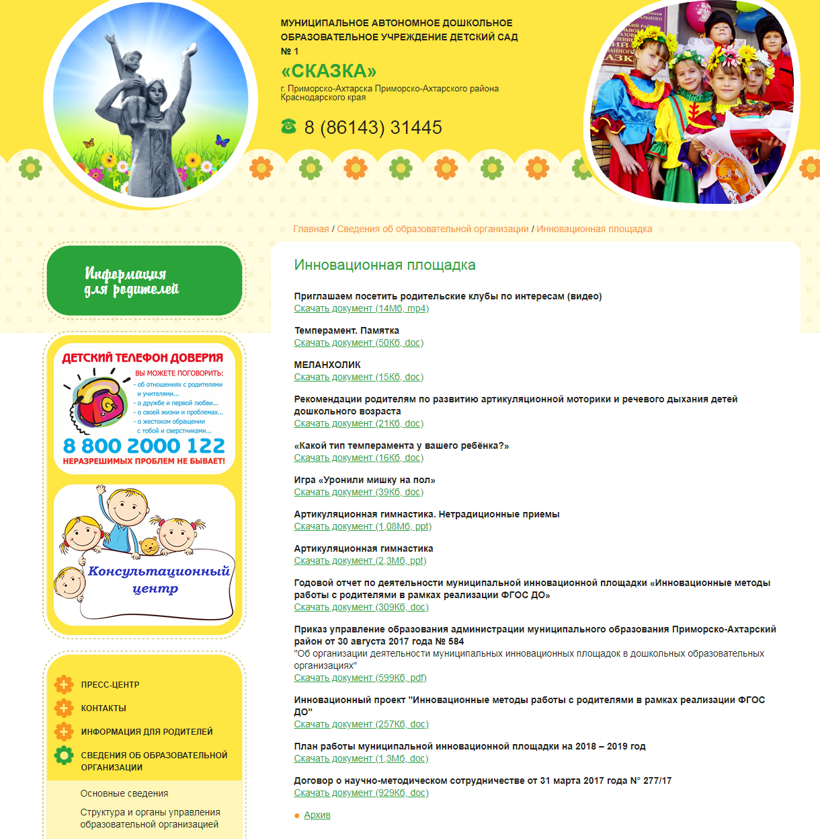
Апробация и диссеминация результатов деятельности МИП

Slide 24
Спасибо за внимание

